Slide 1
Brasil Império
Segundo Reinado

Slide 2
Segundo Reinado
Período Regencial
Teve início em 1840 e terminou em 1889
Golpe da maioridade

Slide 3
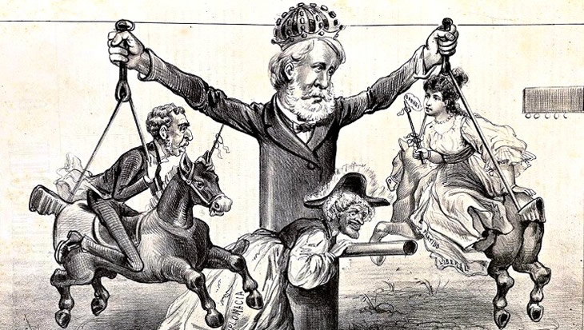
Características do Segundo Reinado
Incentivo intelectual
Centralização de poder
Parlamentarismo as avessas (Liberais e Conservadores)
Expansão da economia cafeeira
Leis abolicionistas
Surto industrial

Slide 4
Movimentos Abolicionismo
Conflito com a Inglaterra
Movimento abolicionista inglês
Negociação interna sobre a escravidão
Leis abolicionistas

Slide 5
Lei de terras e chega dos imigrantes
Parceria
Colonato
Subsidio de imigrantes nas terras, em troca, esse imigrante deveria pagar as dividas com o senhor da terra
Acesso a terras pagas, mas agora pagas pelo estado, além de que as transferências para as fazendas eram realizadas quando as condições eram favoráveis para produção

Slide 6
Avanço na economia
Produção de café
Era Mauá
Em 1830, o Vale Paraíba se transforma na principal produção de café em larga escala, usando como modo o plantation
Foi o avanço industrial incentivado pelo Barão de Mauá, mas que houve um grande boicote pelos grandes produtores de café

Slide 7
Perca de apoio popular
Igreja – Pois imperador desacreditou a Bulla Syllabus decretada pelo papa
Exército – Perca da confiança do exército por conta da guerra do Paraguai
Elite – Abolição da escravidão, que desagradou os latifundiários

Slide 8
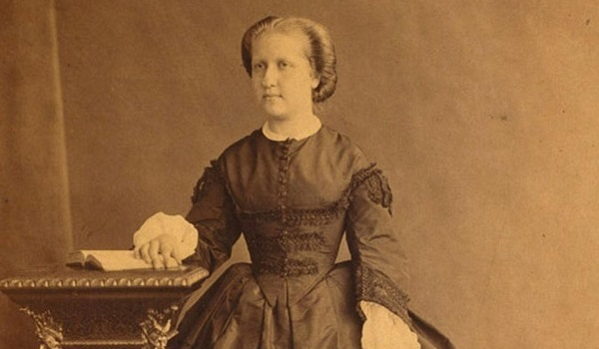
Princesa Isabel e Lei áurea
Nascida em 29 de julho de 1846
Era considerada humanista e abolicionista
Uma das vezes em que a princesa assumiu o poder temporariamente, foi em 1888, data em que decretou a Lei áurea

Slide 9
Exercicios
Capitulo 18, exercício de fixação

